Slide 1
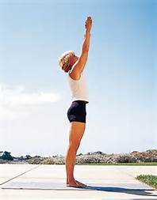
Урок физической культуры
Раздел: гимнастика
«С физкультурою дружи, спинку ровненько держи! »
Муниципальное бюджетное образовательное учреждение
«Школа № 58» г. о. Самара
Бударова Татьяна Владимировна,
учитель физической культуры.

Slide 2
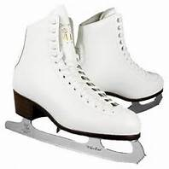
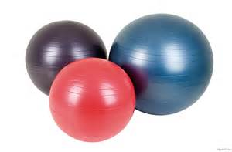
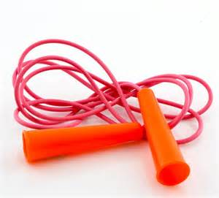
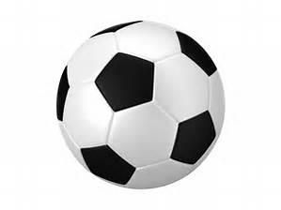
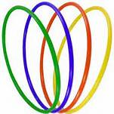
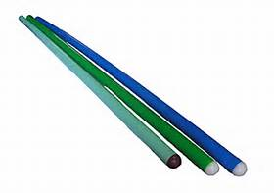
Выбери инвентарь для уроков гимнастики

Slide 3
Задачи урока
  Образовательная:
  _ Выполнение новых упражнений с нестандартным и стандартным инвентарём (скакалка, фитбол).
  Совершенствование координационных и кондиционных способностей посредством подвижных игр.
  Обучение простейшим способам контроля влияния физической нагрузки на организм (контроль чсс).
  Оздоровительная и развивающая:
  Выполнение упражнений на развитие ловкости, координации движений.
  Выполнение упражнений на улучшение правильной осанки.
  Выполнение упражнений на развитие скоростно-силовых качеств.
  Развитие интереса к самостоятельным занятиям физическими упражнениями и подвижными играми.
Воспитательная:
  Формирование опыта самостоятельной деятельности.
  Формирование коммуникативных навыков в процессе групповой работы.
  Пропаганда здорового образа жизни.

Slide 4
1 ситуация на уроке
На уроке физкультуры Миша и Вова бежали в колонне друг за другом, но вдруг Вова упал, он бежал сзади, а потом следом упал и Миша.
Вопрос:
Почему упали мальчики?
Соблюдали ли ученики технику безопасности? Почему?
Как нужно бегать во время подвижных игр?

Slide 5
2 ситуация на уроке
Выполняя прыжки на скакалке, Света задела Олю своей скакалкой. У Оли остался след на руке.
ВОПРОС:
Почему произошла небольшая травма
у одной из девочек?
Как нужно располагаться в зале,
если работаешь со скакалкой?

Slide 6


ИЗМЕРЬТЕ СВОЙ ПУЛЬС (ЧСС)
В ТЕЧЕНИЕ 10 СЕКУНД
до 15 ударов более 15 ударов

Slide 7
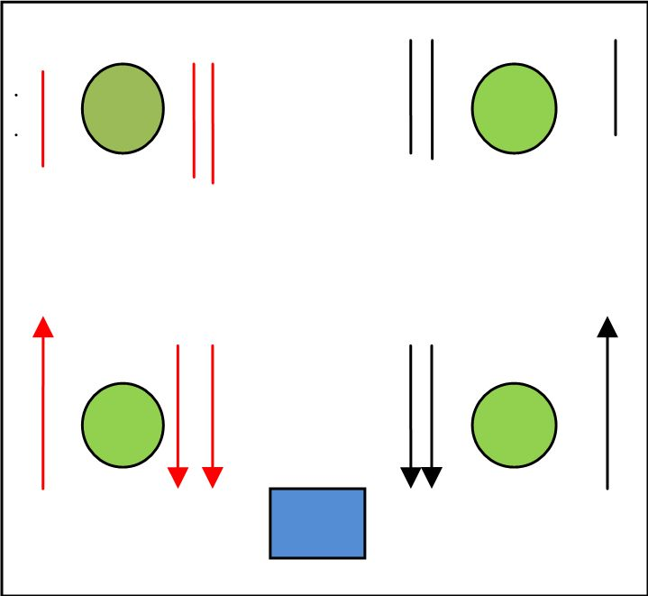
Разминка в движении .
Учащиеся организованы в две группы
ходьба - на носках, руки вверх, по прямой нарисованной на полу; - прыжки на двух ногах вправо-влево руки на поясе через линию, нарисованную на полу; - перешагивая через фитбол; - с высоким подниманием ног по нарисованной дорожке, руки на поясе; -в широкой стойке ноги врозь, руки в стороны по дорожке; перешагивая через фитбол. бег -средним темпом; - приставными шагами правым, левым боком, руки на поясе, -бег с остановкой по сигналу; - ходьба с дыхательными упражнениями

Slide 8
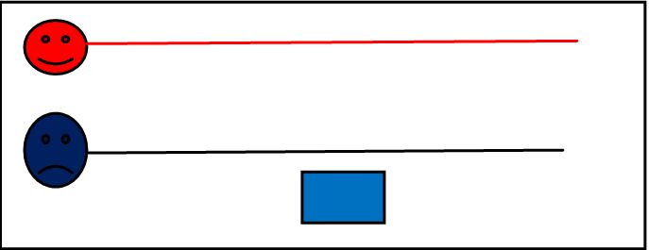
Комплекс О.Р.У. со скакалкой
«Солнечные лучики»
(для правильной осанки)

Slide 9
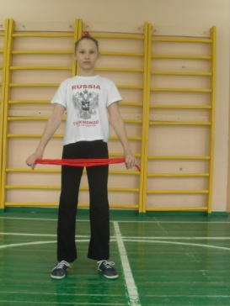
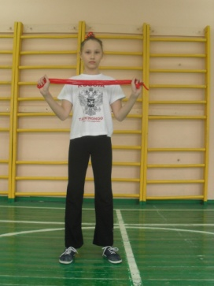
УПРАЖНЕНИЕ №1
«Лучики делают зарядку»
И.п.- о.с., скакалка в руках внизу, руки хватом сверху на ширине плеч.
1- руки согнуть в локтях к груди,
2- и.п.

Slide 10
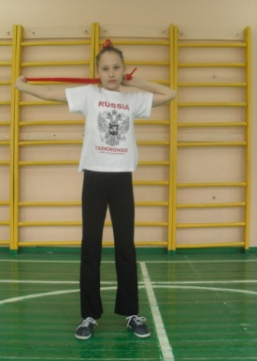
УПРАЖНЕНИЕ №2
«Лучики обтираются»
И.п.- ст. ноги врозь, скакалка на плечах.
1-2 правая рука выпрямляется за головой, левая сгибается;
3-4– тоже влево начинаем с другой руки.

Slide 11
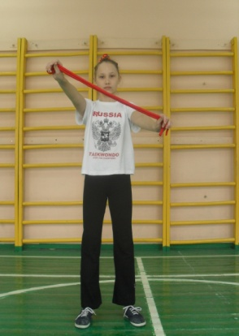
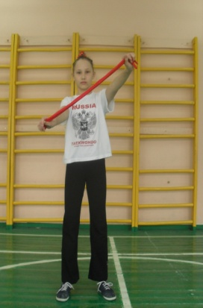
УПРАЖНЕНИЕ №3
«Лучики закружились»
И.п. - ст. ноги врозь, скакалка перед грудью хватом сверху, руки прямые.
Вращение руками перед собой, как «руль».

Slide 12
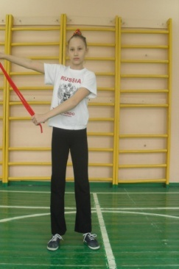
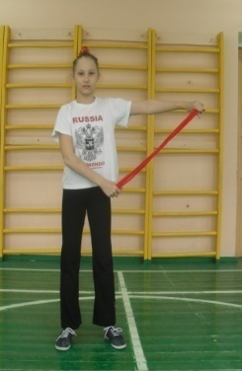
УПРАЖНЕНИЕ №4
«Лучики на ветерке»
И.п.- широкая стойка ноги врозь, скакалка хватом сверху прямые руки вниз.
1 – мах руками вправо,
2 – тоже влево

Slide 13
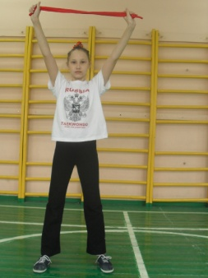
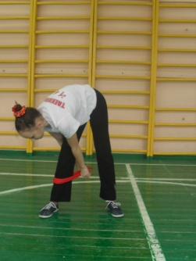
УПРАЖНЕНИЕ №5
«Лучики падают на землю»
И.п. – широкая стойка ноги врозь, скакалка хватом сверху, руки вверх.
1 – наклон к правой ноге, как бы завязать скакалкой ногу.
2 – и.п. 3-4 – тоже к левой ноге

Slide 14
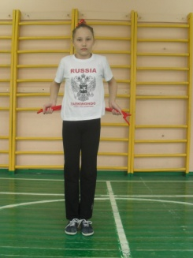
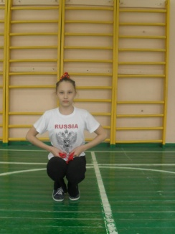
УПРАЖНЕНИЕ №6
« Лучики прячутся»
И.п. – о.с., скакалка внизу за спиной в прямых руках.
1-Присед, руки как бы завязывают скакалку на поясе.
2-И. п.

Slide 15
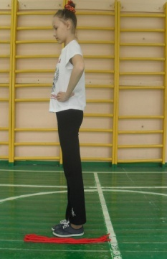
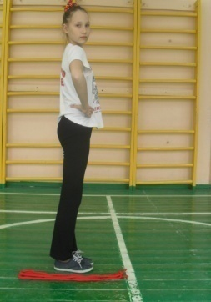
УПРАЖНЕНИЕ №7
«Солнечные зайчики».
Прыжки на двух ногах через скакалку, лежащую на полу, стоя правым, левым боком.

Slide 16
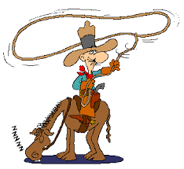
подвижная игра «Ковбои»
Команда «Кнопка» играет роль «Ковбоев», другая команда в роли «Лошадок».
«Лошадки» запряжены скакалками.
Под музыку дети двигаются бегом по залу.
Под громкую музыку - бегут быстро,
под тихую музыку – бегут медленно,
музыка не грает – поменяться ролями.

Slide 17
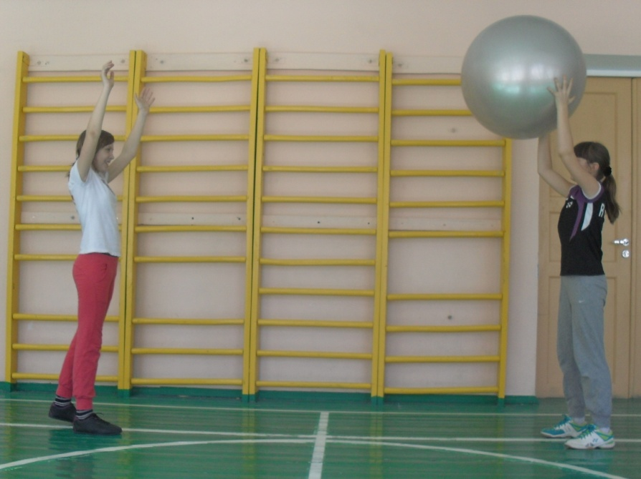
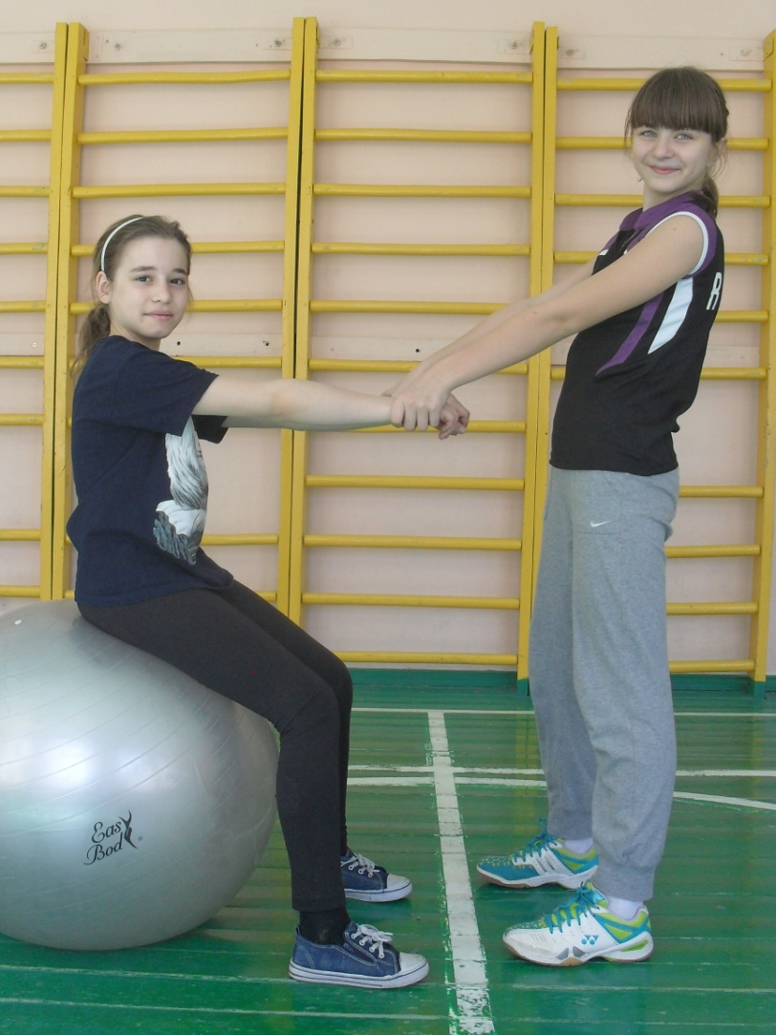
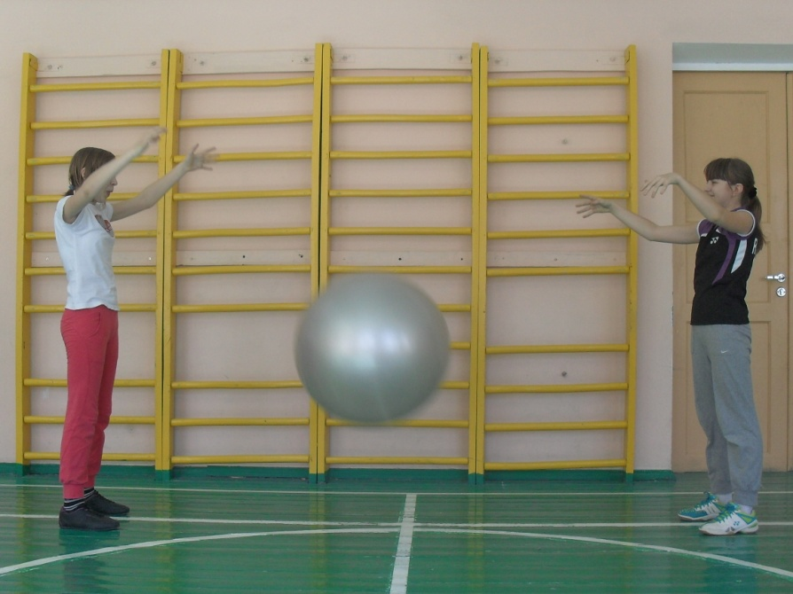
упражнения с фитболом

Slide 18
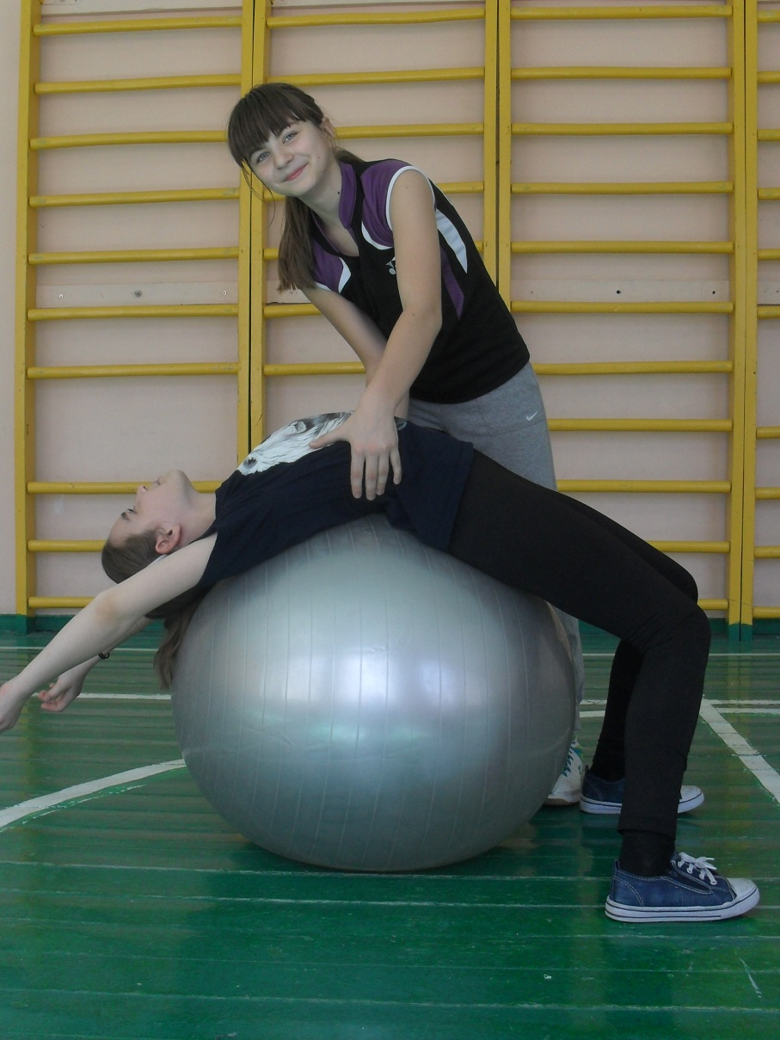
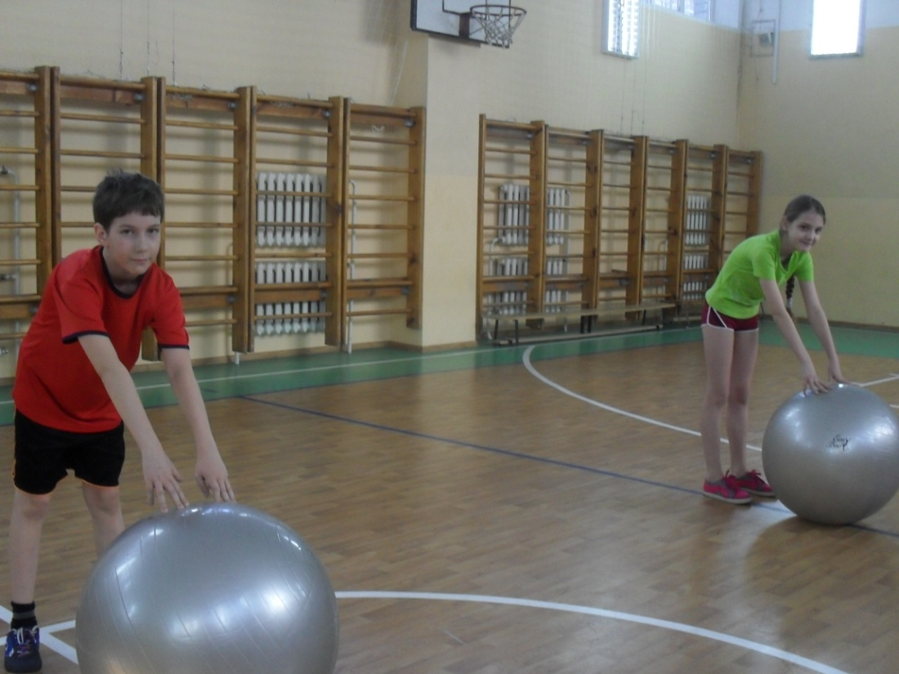
упражнения с фитболом

Slide 19
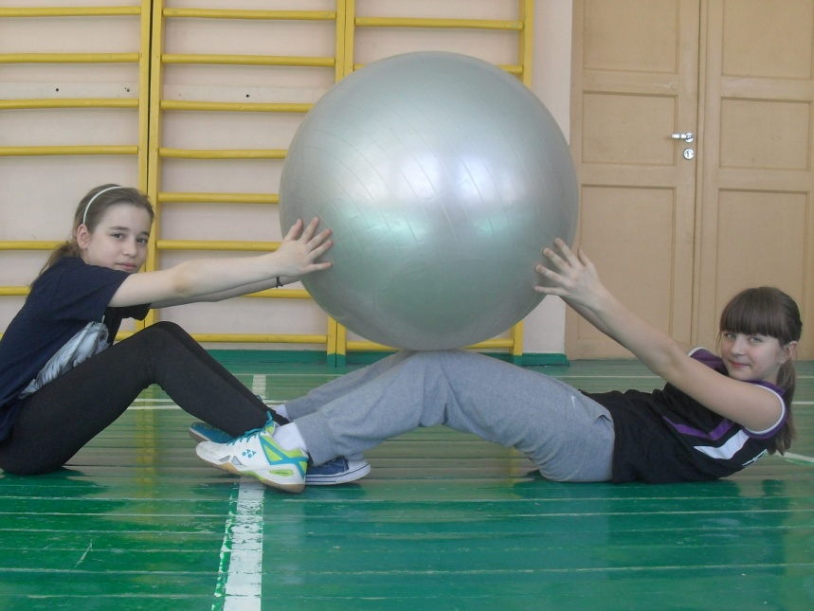
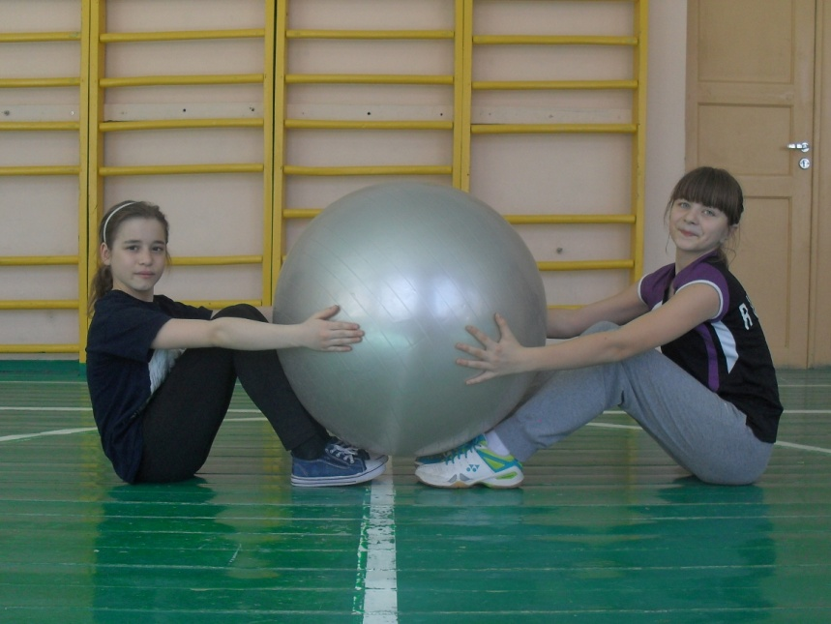
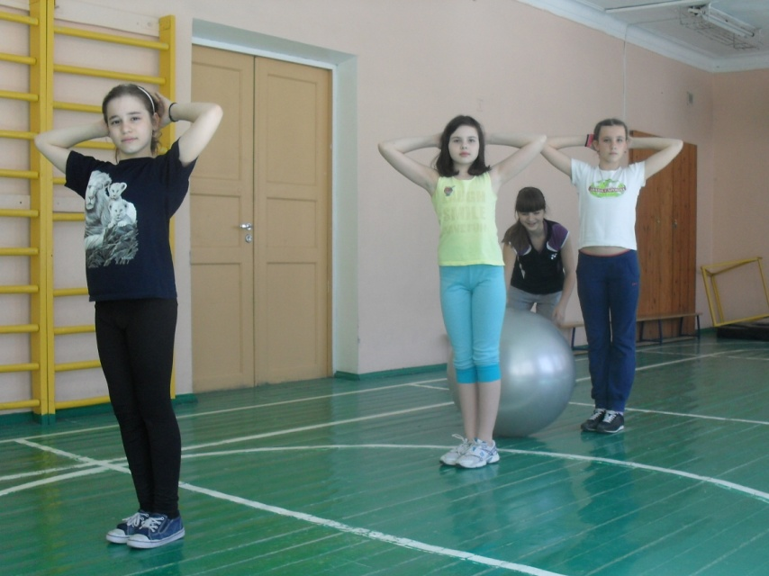
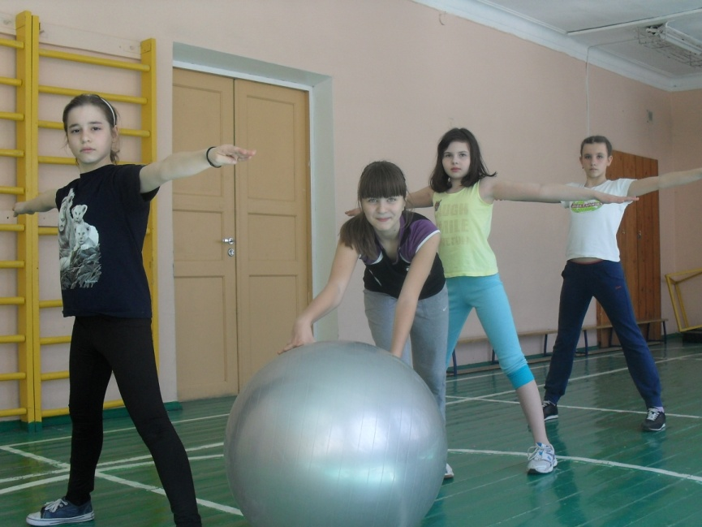
упражнения с фитболом

Slide 20
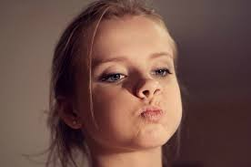
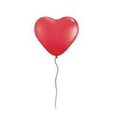

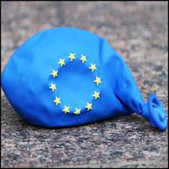
ДЫХАТЕЛЬНЫЕ УПРАЖНЕНИЯ.
ОБРАЗЫ
Надулся, сдулся мяч
Летит мяч, Закрутился
как шарик мяч, как волчок

Slide 21
ИЗМЕРЬТЕ СВОЙ ПУЛЬС (ЧСС)
В ТЕЧЕНИЕ 10 СЕКУНД
ОТВЕТЬ НА ВОПРОСЫ
? ?
Уменьшился или увеличился ваш пульс?
Почему?
Помогает ли зарядка регулировать чсс ?
Какие упражнения из этого урока можно включить в комплекс зарядки и в комплекс для сохранения правильной осанки?

